Slide 1
Churn Prediction
BANANACONDA
Final Project

Slide 2
OUR TEAM
Dimas Darmawan
Muhammad Hafidz Erdityo
Vicky Jodie
Nisa Awanis
Triarni Yuni Putri Utami
Fauziah Latifah

Slide 3
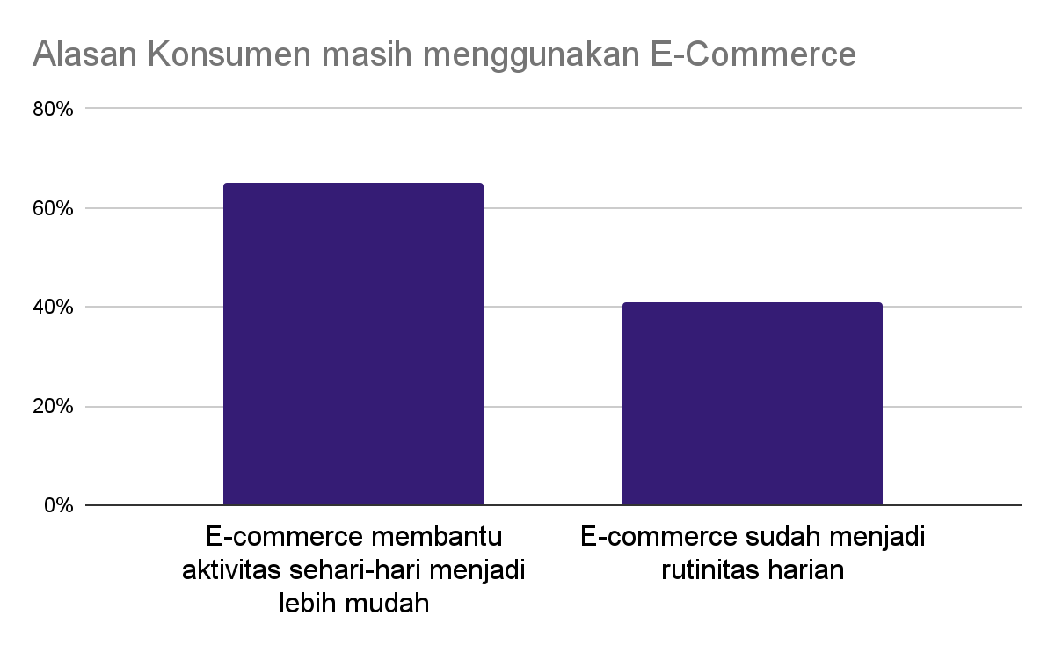
BACKGROUND
Konsumen baru
+21Juta
Akan terus menggunakan layanan digital
Source: Google-commissioned Dynata SEA-6 Digital Merchant Survey 2021
99%
Source: Google-commissioned Kantar SEA e-Conomy Research 2021
Notes:
peningkatan penggunaan digital, penggunaan e-commerce, saingan e-commerce, jumlah penggunaan e-commerce per indiividu
Di Indonesia, ada 21 juta konsumen digital baru selama pandemi pada 2020 dan paruh pertama 2021.
72% berasal dari area non-metropolitan, yang secara positif menunjukkan peningkatan penetrasi digital di pasar terbesar Indonesia. 99% konsumen berencana akan terus menggunakan layanan digital.
Pengguna yang telah menjadi konsumen sebelum pandemi menggunakan layanan digital rata-rata 3,6 lebih banyak sejak pandemi melanda. Di antara konsumen tersebut, tingkat kepuasan akan layanan digital mencapai 87% di seluruh sektor.
Perusahaan riset pasar eMarketer memperkirakan pertumbuhan e-commerce di Asia Tenggara mencapai 14,3% pada 2021. Penjualan retail lewat e-commerce di enam negara Asia Tenggara pun diperkirakan mencapai US$ 45,07 miliar pada 2021. Dari jumlah itu, sebanyak US$ 20,21 miliar berasal dari Indonesia, sekaligus menjadi yang terbesar di kawasan.
Namun, ada 19 e-commerce terpopuler di Asia Tenggara berdasarkan jumlah kunjungan website pada Q1 2022.
2 dari 5 e-commerce terpopuler di Indonesia juga menjadi e-commerce populer di negara Asia Tenggara lainnya
Source: iPriceGroup

Slide 4
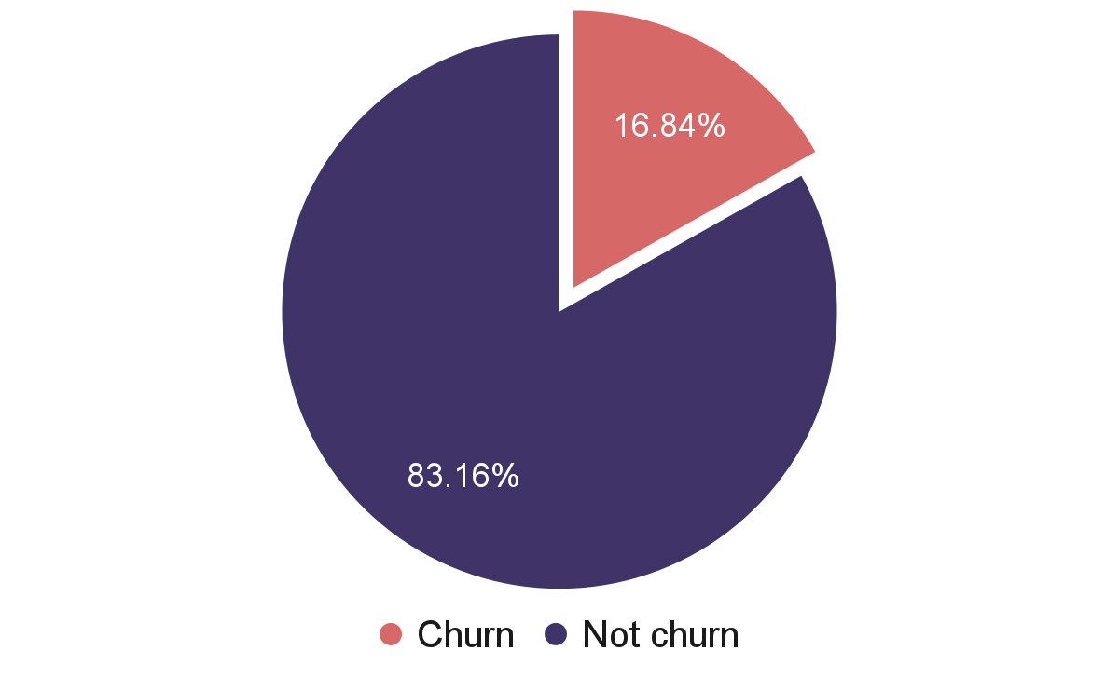
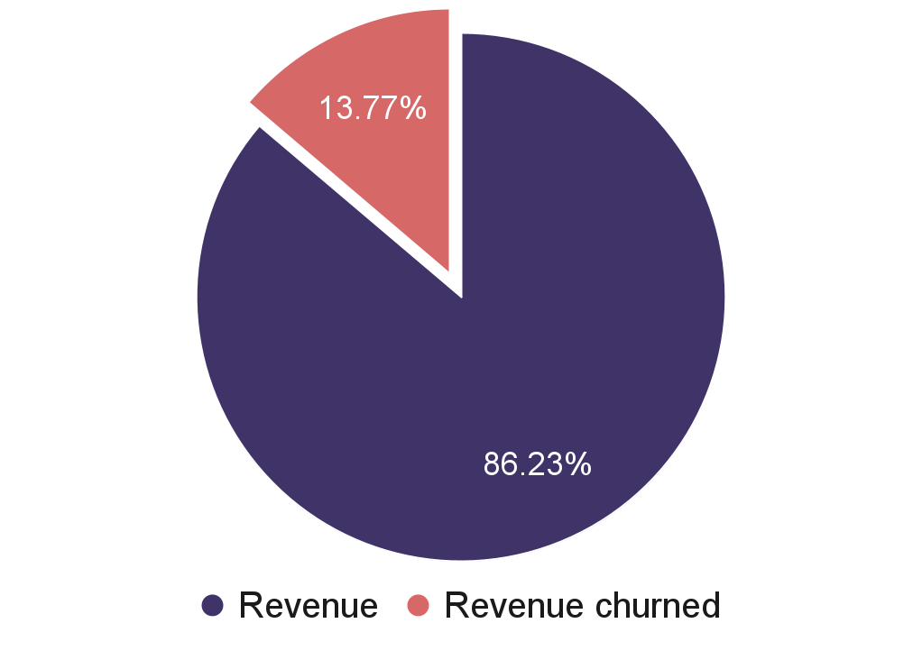
PROBLEM STATEMENT
Customer Churn Rate
Revenue Churn Rate
948
Total Customer Churn
Revenue churned yang didapat sebesar 13,77%, dengan total order count dari customer yang churn sebanyak 2.626 atau 3 order dari setiap customer yang churn.
Untuk menurunkan persentase Revenue Churn Rate dari 13,77% ke 5% maka Customer Churn Rate harus berkurang 8,5%.

Slide 5

Objective, Goal & Business Metric
Objective
Membuat prediksi model untuk mengurangi rasio customer churn
Memberikan rekomendasi bisnis untuk mengurangi customer churn rate dan revenue churn rate
Goal
Mengurangi customer churn rate dan revenue churn rate
Customer Churned
Customer Churn Rate :
x 100
Total Customer
Business Metric
Revenue Churn Rate :
Revenue Churned
x 100
Customer Churn Rate
Revenue Churn Rate
Total Revenue

Slide 6
Exploratory
Data
Analysis

Slide 7
Data Overview
5630 baris | 20 kolom
Data Profil Customer
Data Transaksi Customer
Target
CustomerID
CityTier
WarehouseToHome
Gender
MaritalStatus
Tenure
PreferredLoginDevice
PreferredPaymentMode
HourSpendOnApp
NumberOfDeviceRegistered
PreferedOrderCat
SatisfactionScore
NumberOfAddress
Complain
OrderAmountHikeFromlastYear
CouponUsed
OrderCount
DaySinceLastOrder
CashbackAmount
Churn
Not Churn
Notes:
Data yang kita miliki berisi 5630 baris dan 20 kolom yang terdiri dari data profil customer, data transaksi customer, dengan target prediksi yaitu churn dan no churn

Slide 8
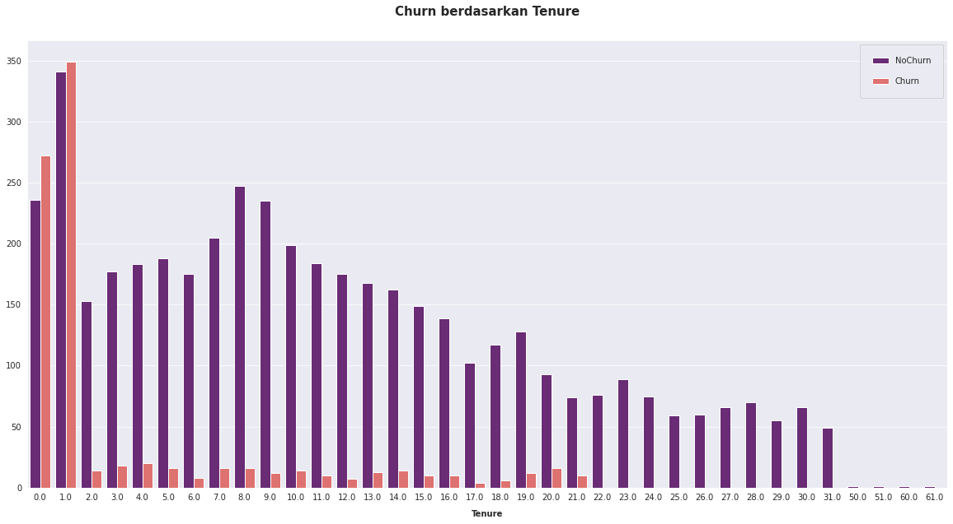
Exploratory Data
Customer yang cenderung churn memiliki masa tenure yang singkat.
65,35% membeli Mobile Phone
83,89% transaksi order < 4
Notes:
Customer yang cenderung churn memiliki masa tenure (masa cicilan) yang singkat yaitu kurang dari 2 bulan.
Ternyata customer yang churn di masa tenure singkat mayoritas membeli Mobile Phone.
Selain itu rata-rata transaksi di masa tenure singkat ini adalah 3 transaksi untuk semua kategori, artinya transaksi yang dilakukan masih sedikit

Slide 9
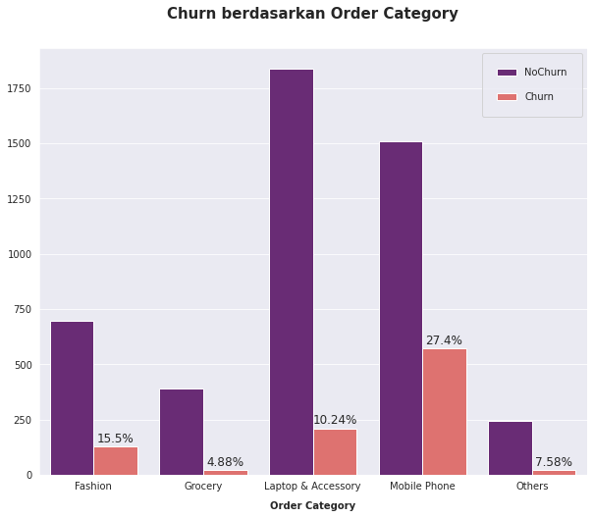
Exploratory Data
Customer yang cenderung churn adalah customer yang membeli Mobile Phone.
Notes:
Customer yang cenderung churn adalah customer yang membeli Mobile Phone dibandingkan kategori lainnya. Kemungkinan dikarenakan pembelian Mobile Phone tidak mandatory seperti kebutuhan primer (grocery, fashion, dan lainnya).

Slide 10
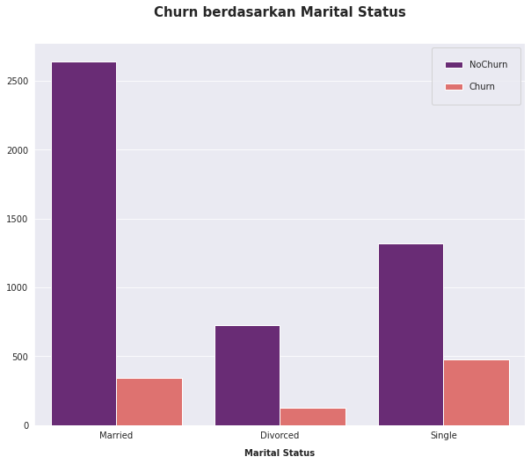
Exploratory Data
Customer yang churn didominasi oleh customer yang berstatus single, dimana customer tersebut mendapatkan cashback paling rendah.
cashback
156.46
cashback
162.57
cashback
169.43
Notes:
Customer yang churn didominasi oleh customer yang berstatus single. Dimana cashback atau promo yang didapatkan pada customer berstatus single paling rendah dibanding dengan customer berstatus lainnya.

Slide 11
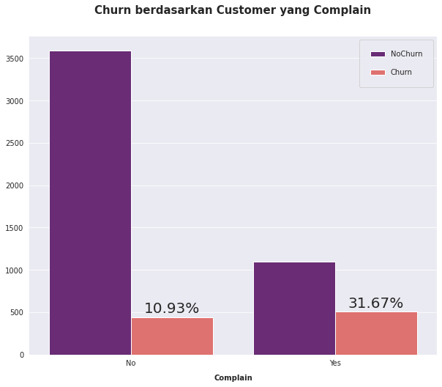
Exploratory Data
31,67% Customer yang complain memutuskan untuk churn.
Notes:
Customer yang complain cenderung churn namun jumlahnya tidak berbeda jauh dengan customer yang tidak complain. Selain itu, tingkat kepuasan pelanggan masih sangat rendah untuk customer yang churn maupun not churn.

Slide 12
DATA PREPROCESSING

Slide 13
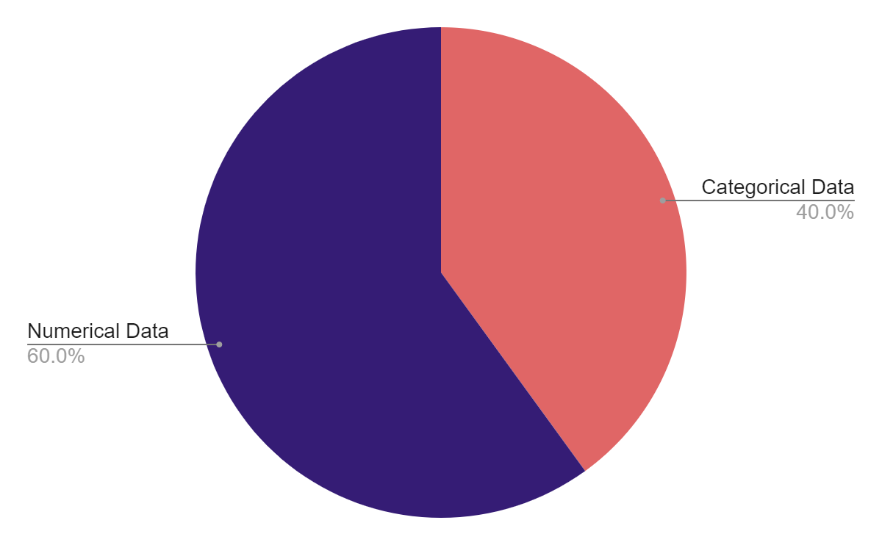
Data Preprocessing
Missing Value
7 Kolom
Duplicate Data
Tidak Ada
Handling Outliers
Dari 5630 → 5350 Baris
Log Transformation
3 Kolom
Normalisasi
3 Kolom
Standardisasi
4 Kolom
Feature Encoding
Dari 28 → 30 Kolom
Feature Selection
22 Kolom
Feature Extraction
1 Kolom
Categorical Data
PreferredLoginDevice, CityTier, PreferredPaymentMode, Gender, PreferedOrderCat, MaritalStatus, Complain, SatisfactionScore
Numerical Data
CustomerID, Churn, Tenure, WarehouseToHome, HourSpendOnApp, NumberOfDeviceRegistered, NumberOfAddress, OrderAmountHikeFromlastYear, CouponUsed, OrderCount, DaySinceLastOrder, CashbackAmount
Notes:
Sebelum masuk ke data preprocessing, untuk statistik datanya terdiri dari 60% Numerical Data dan 40% Categorical Data.
Selanjutnya, missing value terdapat 7 kolom dan duplicate datanya tidak ada. Handling outliers menggunakan metode zscore yang menghasilkan 5350 Baris. Log transformation dan normalisasi menggunakan 3 kolom. Sedangkan standardisasi 4 kolom. Dari hasil fitur encoding mendapatkan 30 kolom. Untuk fitur seleksi mempertahankan 22 kolom dengan fitur ekstrasi penambahan 1 kolom kelompok tenure.

Slide 14
M O D E L EVALUATION

Slide 15
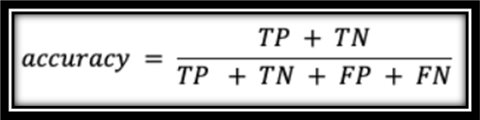
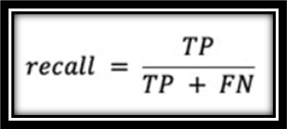
Confusion Matrix
Predicted
 | negative | positive
negative | True Negative (884) | False Positive (14)
positive | False Negative (12) | True Positive (160)
nilai FP > nilai FN
Actual
FP = Prediksi customer akan mengalami churn, tetapi kenyataannya tidak churn.
FN = Prediksi customer tidak akan churn, tetapi kenyataannya churn.
Notes:
Pada pemodelan ini nilai Accuracy dan Recall yang kami perhitungkan. Accuracy mencerminkan keakuratan model sedangkan Recall juga akan kita perhitungkan karena kita ingin model kita dapat mengklasifikasi lebih banyak False Positive (FP) daripada False Negative (FN).
FP pada kasus ini yaitu model memprediksi customer akan mengalami churn, tetapi sebenarnya tidak churn. Maka FP lebih baik daripada FN. FN yaitu model memprediksi customer tidak akan churn tetapi sebenarnya churn, dan hal ini dapat menyebabkan semakin banyak customer yang tidak bisa kita lakukan penawaran lebih lanjut sehingga mereka churn.

Slide 16
Model Evaluation
Model | Accuracy | Recall | Precission | F1 | Train Score | Test Score
XGBClassifier | 99.5% | 98.6% | 98.3% | 98.4% | 100.0% | 96.9%
ExtraTreesClassifier | 99.4% | 96.4% | 99.9% | 98.1% | 100.0% | 95.9%
RandomForestClassifier | 99.2% | 95.7% | 99.4% | 97.5% | 100.0% | 96.2%
DecisionTreeClassifier | 98.9% | 97.6% | 95.9% | 96.7% | 100.0% | 96.1%
BaggingClassifier | 98.5% | 93.6% | 97.4% | 95.5% | 99.8% | 96.5%
MLPClassifier | 95.0% | 79.7% | 89.9% | 84.5% | 96.6% | 93.3%
KNeighborsClassifier | 92.1% | 62.9% | 87.5% | 73.2% | 92.9% | 88.0%
GradientBoostingClassifier | 91.8% | 64.4% | 84.0% | 72.8% | 93.5% | 92.5%
AdaBoostClassifier | 89.6% | 58.8% | 74.5% | 65.7% | 89.1% | 90.5%
LogisticRegression | 89.4% | 51.2% | 79.1% | 62.0% | 88.9% | 89.8%
SVC | 88.4% | 35.1% | 91.3% | 50.5% | 87.9% | 87.8%
GaussianNB | 80.1% | 68.5% | 44.8% | 54.0% | 79.4% | 81.4%
Train Data = 70%
Test Data = 30%
Model `XGBClassifier` memiliki nilai Accuracy dan Recall tertinggi.
Notes:
Dari keseluruhan proses modelling, maka kami memilih menggunakan model `XGBClassifier` karena memiliki nilai Accuracy dan Recall yang tertinggi.

Slide 17
Top Rank Feature Importance
Ada 4 jenis feature yang memiliki pengaruh terbesar yang menjadi pemicu customer churn, maka kami berfokus untuk memberikan business recommendation pada 4 feature tersebut.
RANK 1
RANK 3
Tenure
PreferedOrderCat
RANK 2
RANK 4
MaritalStatus
Complain

Slide 18
BUSINESS RECOMENDATIONS AND FLOW
Customer’s Data
Segmenting Customer Churn
Machine Learning
Customer Potential Segmented
Churn
Not Churn
Email notification blast with special promo bundling and cashback/discount
Exp/point based on tenure after transactions (gamification) for loyal customer
Exp/point based on tenure after transaction (gamification)
Affiliate Program Cashback for retain loyal customer
Improve priority customer handling (loyal customer)
Improve Customer Handling (SLA < 5 mins)
Campaign marketing to engage the right target customer
Decreasing churn rate and revenue churn rate, and retain our loyal customer
Potential Business Plan

Slide 19




Business Recommendations
Tenure
Order Category
Marital Status
Complain
Sistem pengumpulan exp/poin berdasarkan masa tenure. Pemberian notifikasi email untuk customer yang tidak order selama 1 bulan terakhir.
Menjalankan promo cashback/diskon menarik untuk setiap pembelian bundling Mobile Phone.
Pemberian voucher cashback 50% untuk tiap kelompok transaksi yang customer berstatus single.
Feedback pelayanan (service) lebih responsif dan cepat tanggap (respon time <5 menit), memberikan solusi secara komprehensif serta melakukan evaluasi dengan menggunakan metode Customer Satisfaction Score (CSAT)
Notes:
Tenure: Sistem pengumpulan exp/poin berdasarkan masa tenure yang didapat pada saat selesai berbelanja (gamifikasi). Selain itu, customer yang tidak order selama 1 bulan terakhir diberikan notifikasi email dengan isi berupa visual grafis marketing persuasif untuk kembali aktif berbelanja.
Order Cat: Pemberian promo bundling dan cashback/diskon menarik untuk setiap pembelian bundling Mobile Phone.
COmplain: Meningkatkan feedback pelayanan (service) yang lebih responsif dan cepat tanggap (respon time <5 menit), memberikan solusi secara komprehensif serta melakukan evaluasi dengan menggunakan metode Customer Satisfaction Score (CSAT)
Marital Status : Customer yang churn didominasi oleh customer yang berstatus single. Rata-rata penggunaan cashback atau promo pada customer berstatus single paling sedikit dibanding dengan customer berstatus lainnya, sehingga menyebabkan jumlah ordernya menjadi sedikit pula.

Slide 20
Business Recommendations
Action:
Memberikan exp/poin dengan jumlah yang berbeda pada setiap target customer berdasarkan tenure dan jumlah transaksi
Area of Improvement :
Untuk menarik customer yang berpotensi churn setelah 2 bulan dan meningkatkan lebih dari 3 transaksi di semua kategori.
Untuk mencegah customer menjadi pasif dengan memberikan poin lebih banyak.
Mechanism:
Customer tenure 0 - 12 bulan : +100 point per transaksi & +10 poin per 10 transaksi
Customer tenure 13 - 24 bulan : +75 point per transaksi & +10 poin per 10 transaksi
Customer tenure >24 bulan : +50 point per transaksi & +10 poin per 10 transaksi
Poin dapat ditukarkan dengan promo dan cashback dengan nilai mulai dari 500 poin.
Action:
Memberikan email notifikasi berupa promo/cashback untuk pembelian bundling mobile phone dan untuk segmen customer single
Area of Improvement :
Memastikan target promo bundling ataupun cashback sesuai dengan segmen customer yang direkomendasikan (dalam hal ini segmentasi customer yang dimaksud adalah customer yang membeli mobile phone dan customer yang berstatus single).
Mechanism:
Kesepakatan antara tim marketing dan merchant dalam memberikan voucher cashback 50% untuk user yang diprediksi berpotensi churn yang membeli bundling mobile phone dengan ketentuan minimal nilai transaksi pembelian.
Special promo untuk customer single di waktu tertentu.
Action:
Peningkatan respon pelayanan dan penanganan complain
Area of Improvement :
Meningkatkan satisfaction score untuk customer yang complain baik yang berpotensi untuk churn maupun yang tidak churn.
Mechanism:
Merespon complain berdasarkan antrian kategori permasalahan dengan SLA < 5 menit.
Mengidentifikasi bagian dari customer journey yang perlu diperbaiki dan memberi solusi atas complain.
Mengukur kepuasan pelanggan dengan metode Customer Satisfaction Score (CSAT).
Notes:
untuk gamification memberi poin tertinggi untuk kelompok tenure 0-12 bulan dengan tujuan untuk meningkatkan tenur dan revenue karena kelompok tenure 0-12 bulan jumlah transaksinya paling banyak (44,98%).
Penggunaan diskon 50%, biasanya digunakan untuk mendompleng penjualan produk-produk yang bisa dibilang stok lama, atau digunakan saat menuju musim promo tertentu. dimana model diskon ini digunakan untuk menghabiskan produk-produk yang memiliki penjualan cukup menurun atau yang sudah lama diam di gudang toko. serta untuk mengantisipasi promo produk-produk yang lebih baru yang ada di toko tersebut. Term&Cond untuk promo bundling/cashback/diskon disesuaikan dg tim bisnis dan marketing.
meningkatkan handling complain ditujukan untuk customer potensial churn dan not churn karena keduanya memiliki satisfaction score yang rendah, yaitu kurang dari 4.

Slide 21
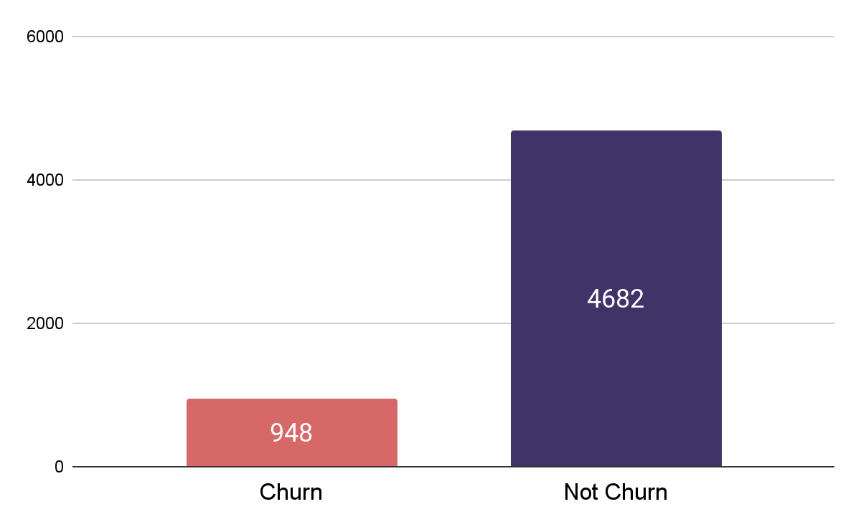
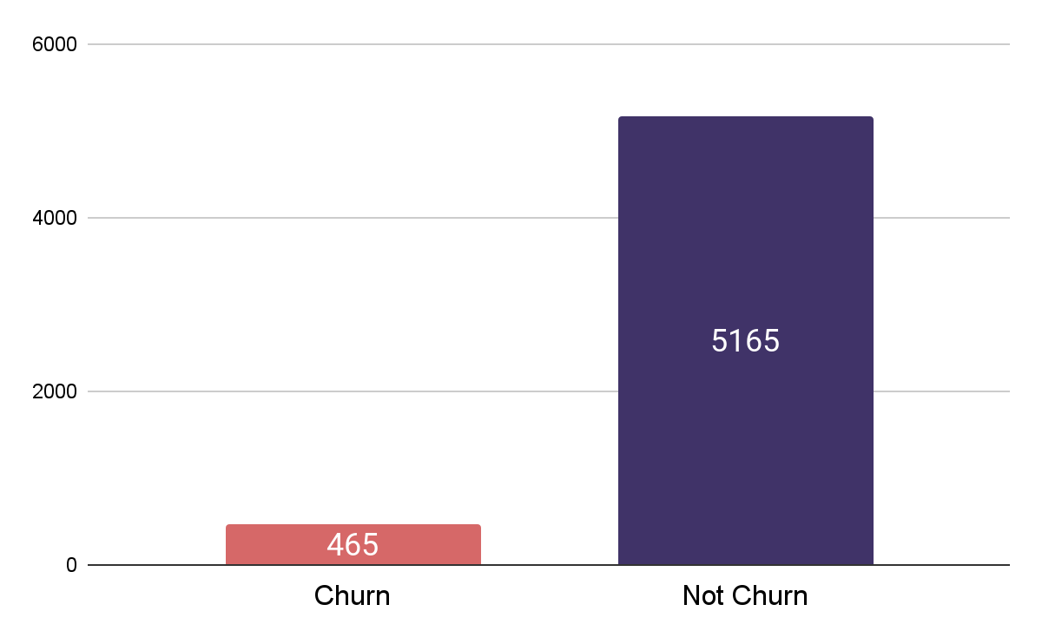
RESULT
Customer Churn Modelling
After Modelling
Berdasarkan hasil modelling dan dengan business recommendations, PT ABC dapat mengurangi jumlah customer yang diprediksi akan churn sekitar 50%. Dengan hasil ini, PT ABC bisa meningkatkan jumlah customer yang retain dan menurunkan revenue churn rate.
Notes:
Berdasarkan hasil modelling dan dengan business recommendations, PT ABC dapat mengurangi jumlah customer yang diprediksi akan churn sekitar 50% yaitu yang awalnya dari 948 customer menjadi 465 customer. Dengan hasil ini, PT ABC bisa meningkatkan jumlah customer yang retain dan menurunkan revenue churn rate sekitar 8,9% dari 13,77%

Slide 22
THANK YOU!

